Slide 1
CAST AWAY

Slide 2
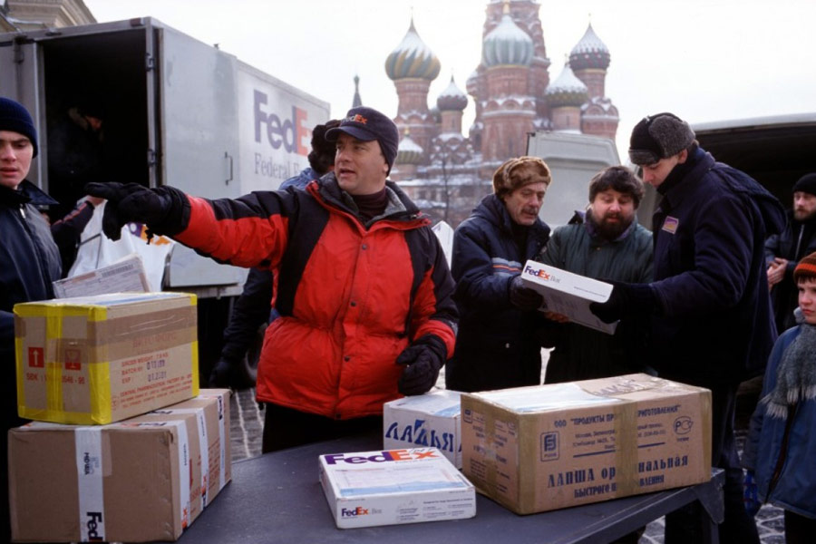

Slide 3
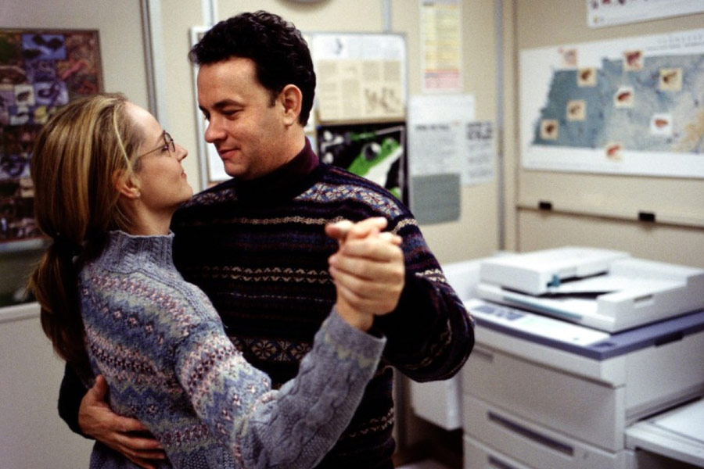

Slide 4
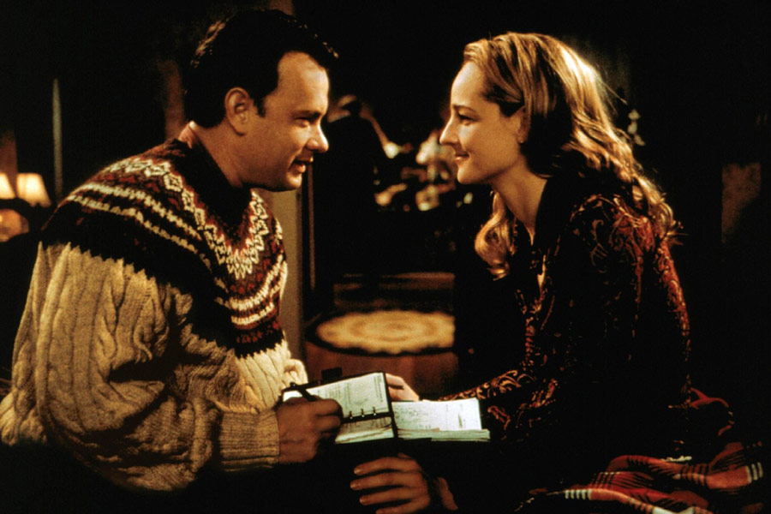

Slide 5


Slide 6
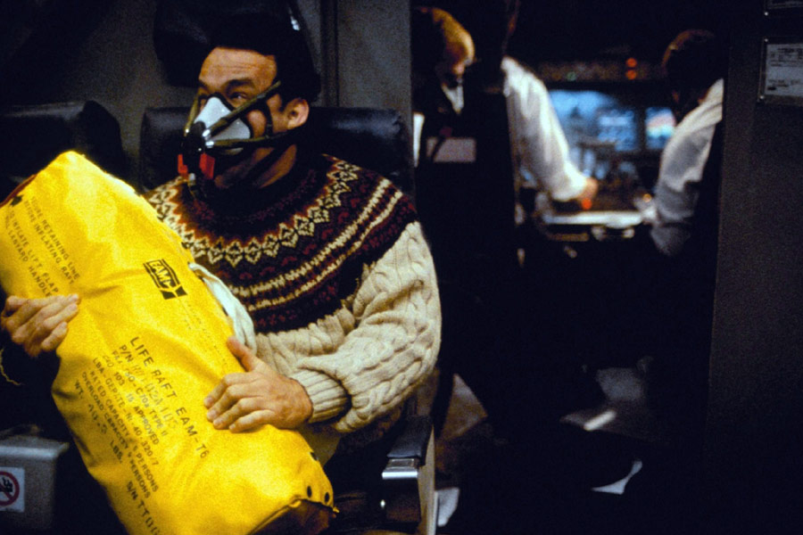

Slide 7
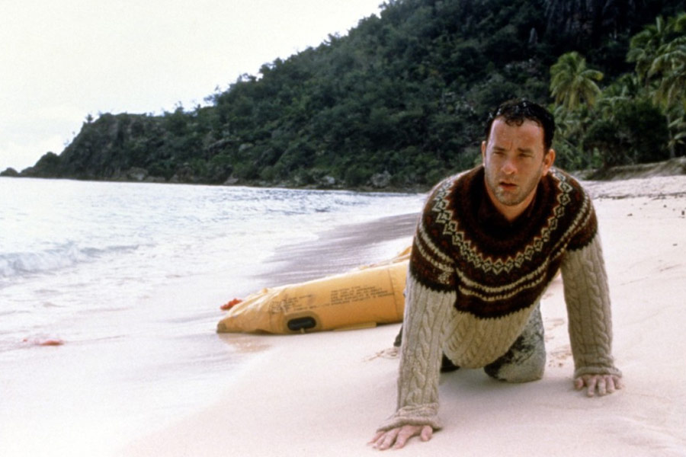

Slide 8
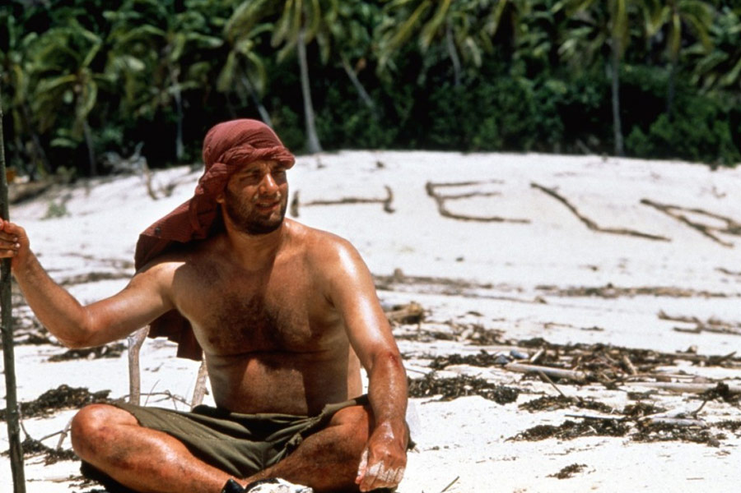

Slide 9


Slide 10
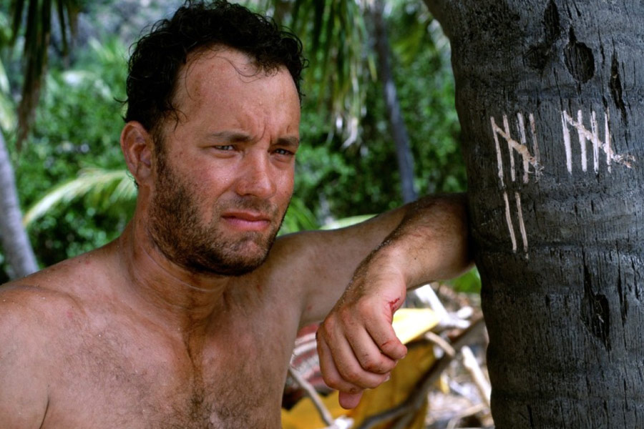

Slide 11
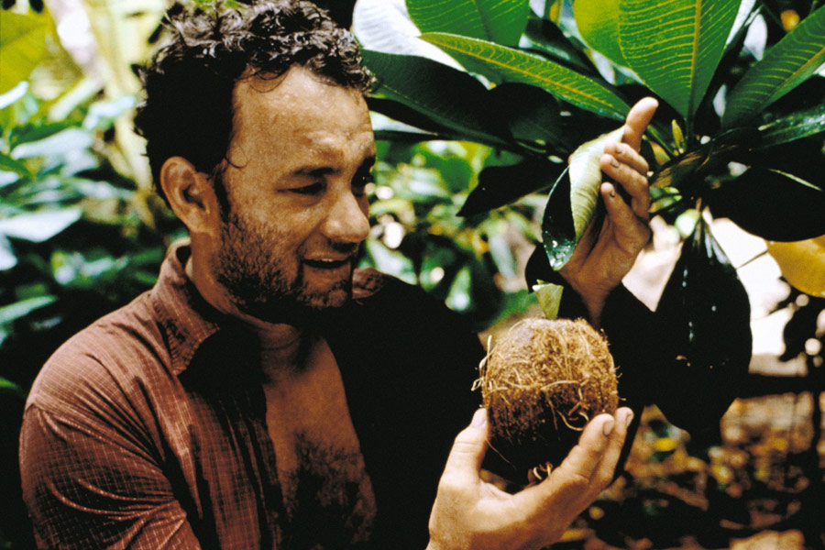

Slide 12
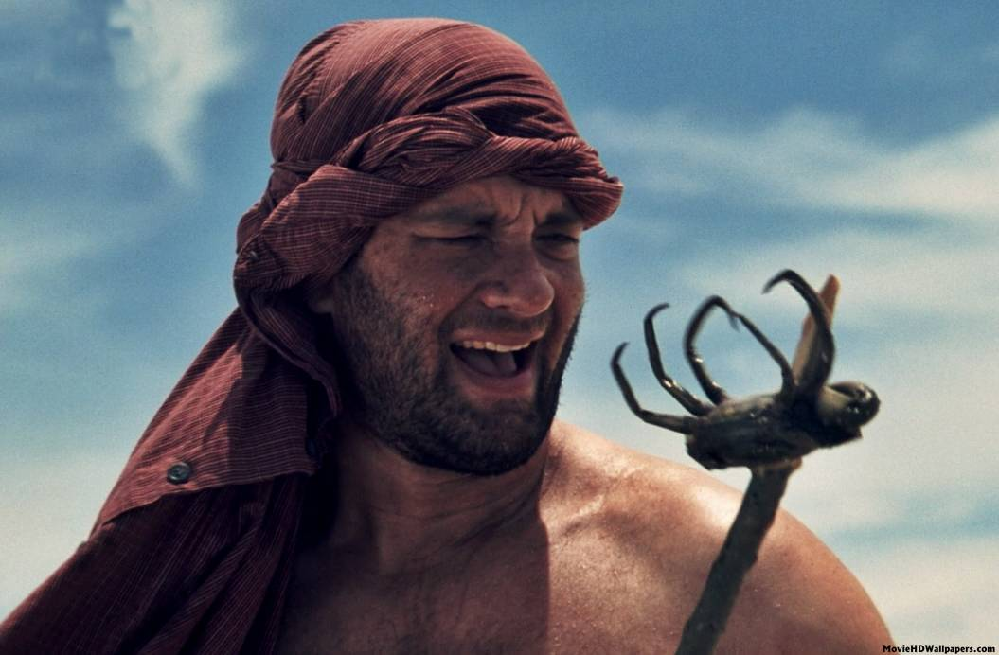

Slide 13
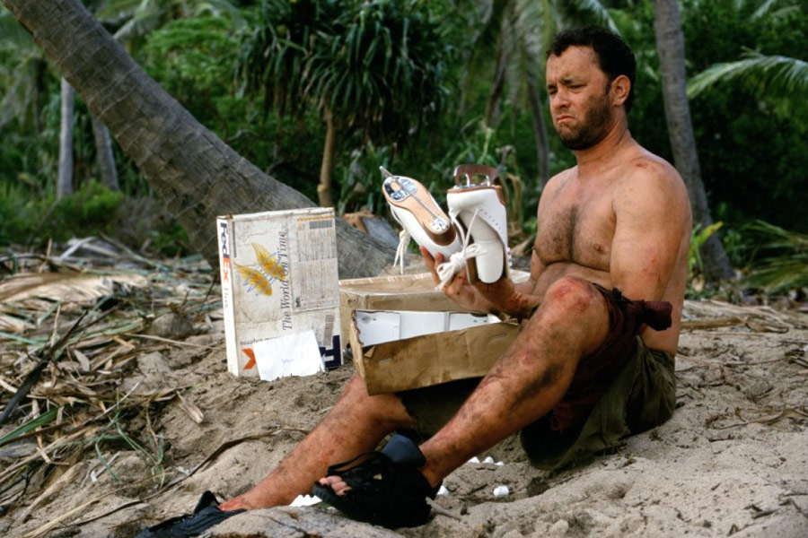

Slide 14
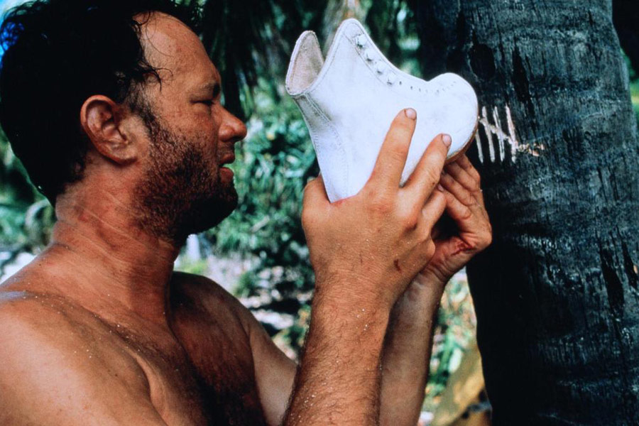

Slide 15
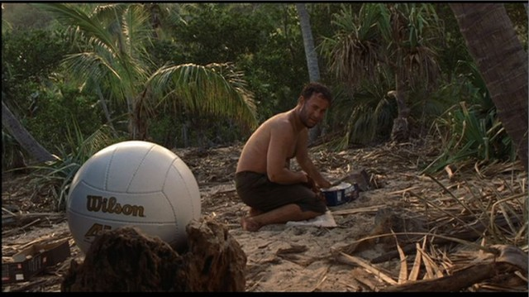

Slide 16
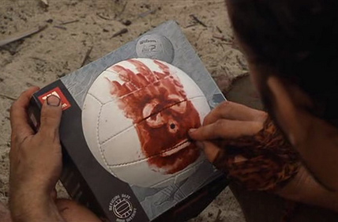

Slide 17
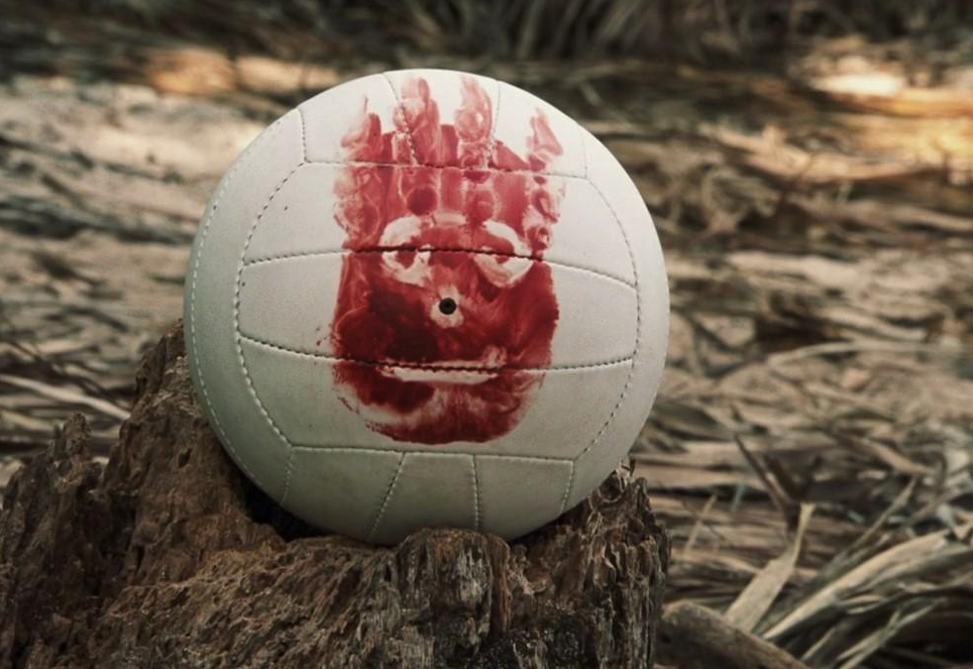

Slide 18


Slide 19
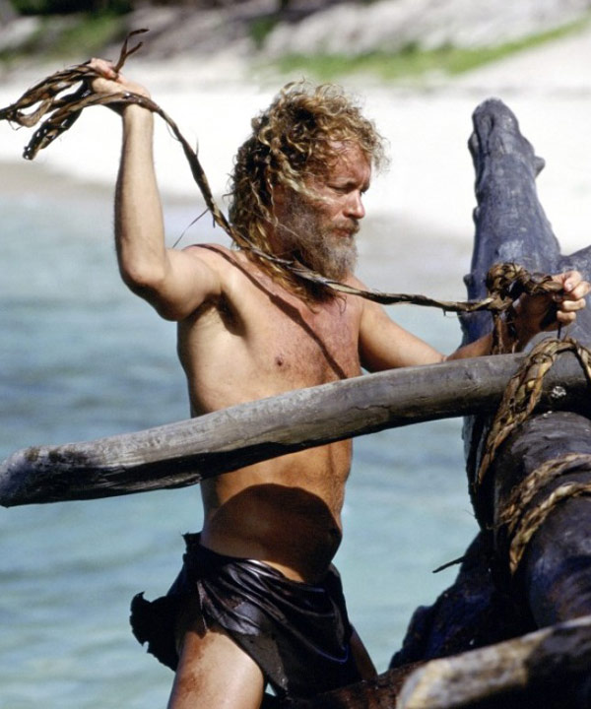

Slide 20
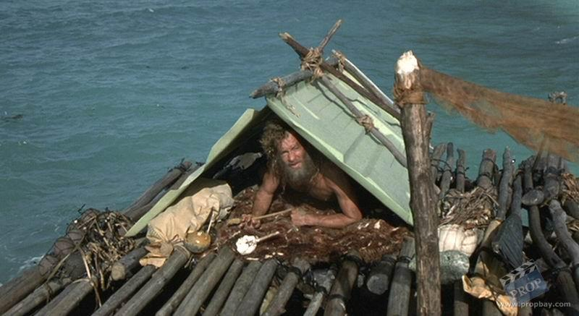

Slide 21
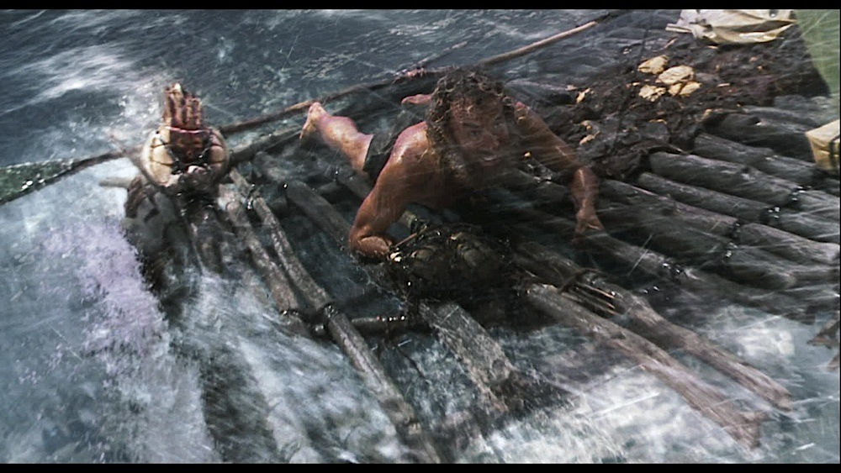

Slide 22
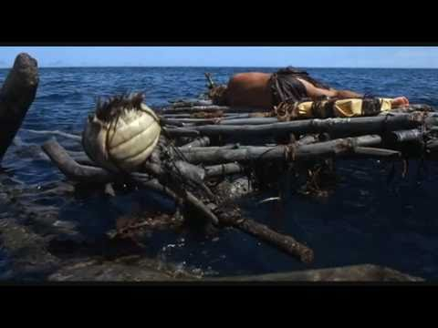

Slide 23
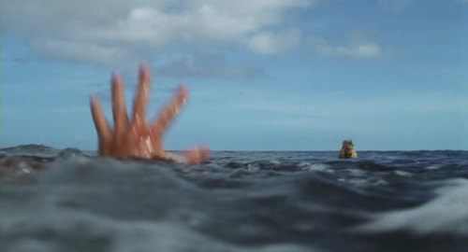

Slide 24
PRZYJAŹŃ

Slide 25
„JA – TY”

Slide 26


Slide 27
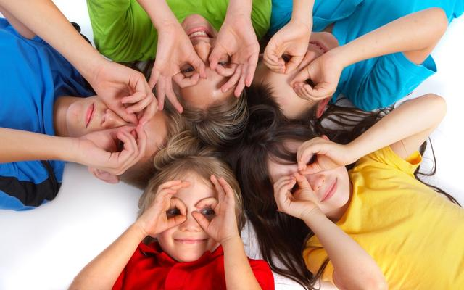

Slide 28
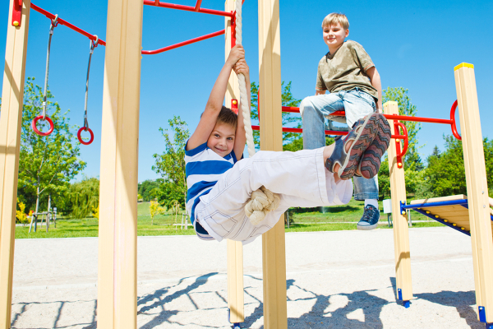

Slide 29


Slide 30
„DAWCA - BIORCA”

Slide 31
A MOŻE EGOTYK ?

Slide 32

CZŁOWIEK GWIAZDA

Slide 33
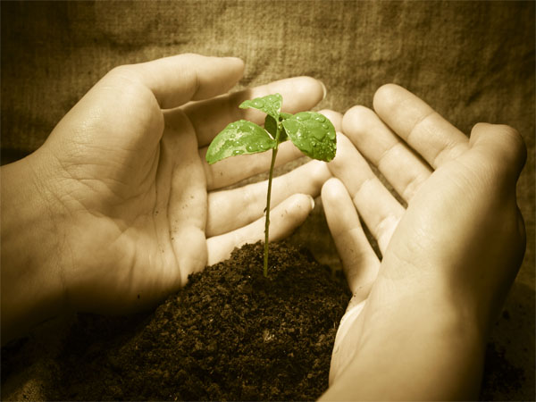
TYP CIERPIĘTNICZY

Slide 34
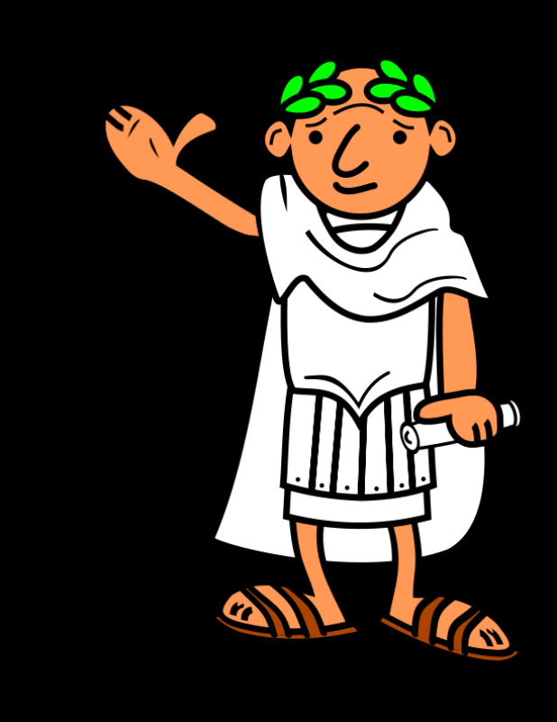
SILNY TYP CESARZA

Slide 35
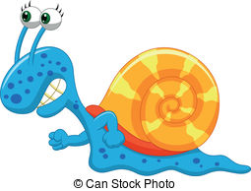
TYP ŚLIMAKA

Slide 36
„W przyjaźni postawa dawcy stanowi kluczowy element. Staje się powołaniem życiowym i warunkiem szczęścia osobistego.”
Elżbieta Sujak „Życie jako zadanie”

Slide 37
